Slide 1
DALGALAR VE AKINTILAR
CEREN TINAR
L1-A
YASEMİN DENİZ TOKDEMİR
L1-A

Slide 2
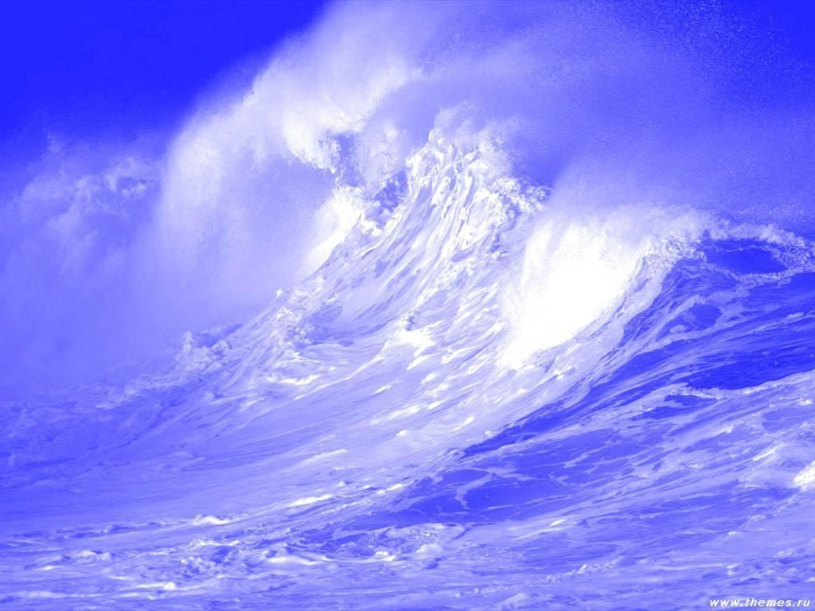
Dalga: Deniz yüzeylerinde rüzgarın etkisiyle oluşan
salınım hareketlerine denir.

Slide 3
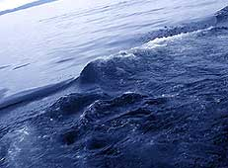
Akıntı: Deniz ve okyanus yüzeylerinde sürekli rüzgarlar
tarafından itilmesi sonucu su kütlelerinin hareket etmesine denir.

Slide 4
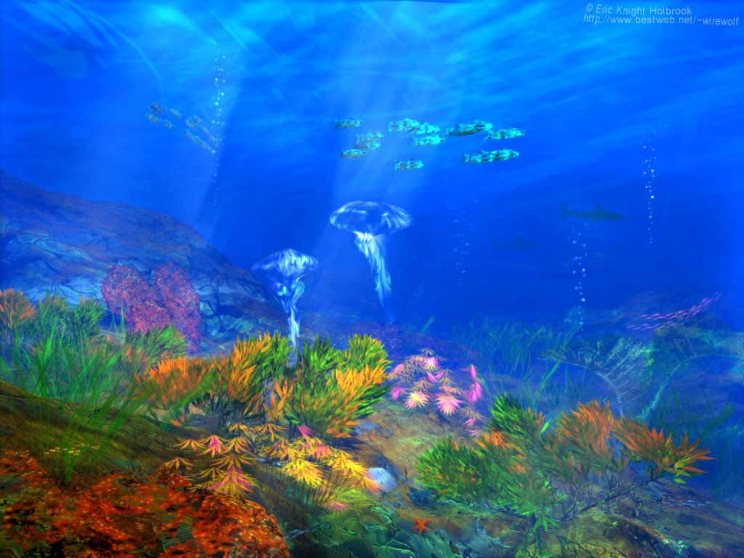
Okyanus: Kıtaları birbirinden ayıran geniş su kütlelerine okyanus denir.

Slide 5
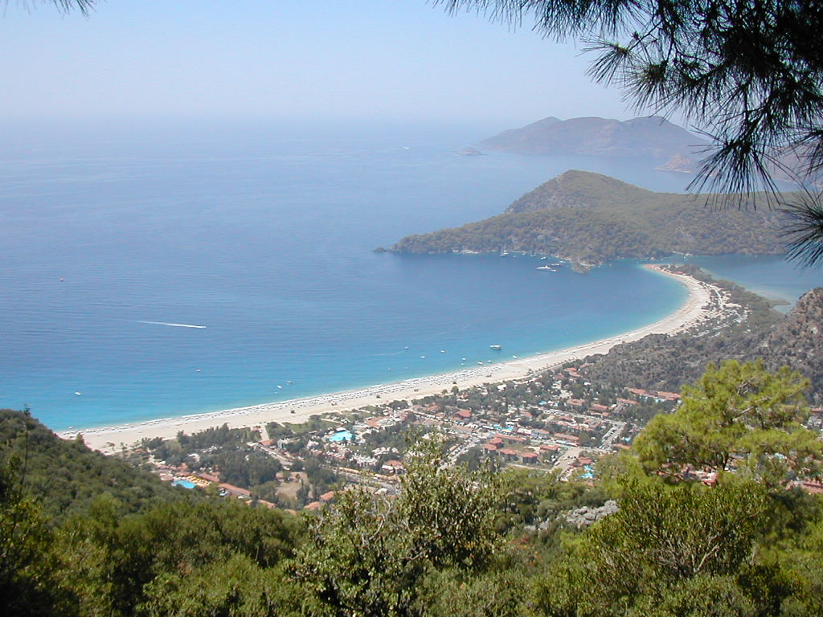
Deniz: Okyanusların kıta içlerine
doğru uzanan kollarına deniz denir.

Slide 6
AŞINDIRMA ŞEKİLLERİ
Falez
Kıyı Aşınım Düzlüğü
Haliç

Slide 7
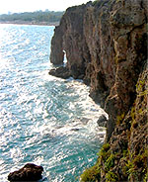
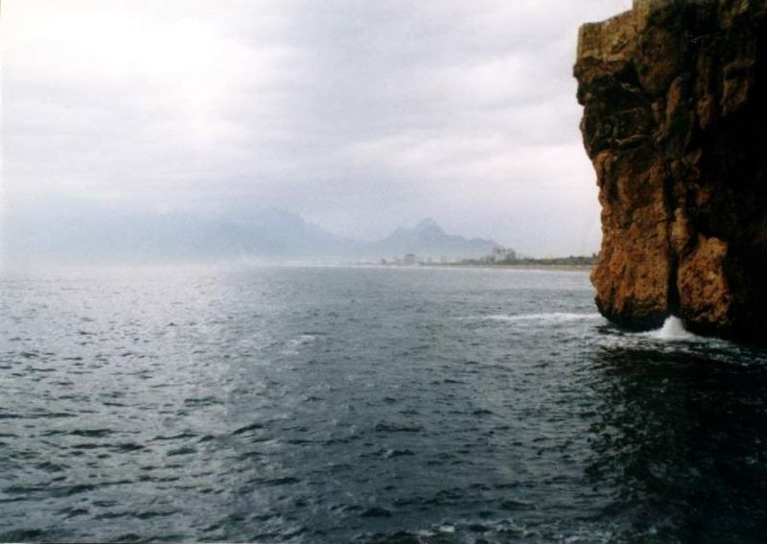
Falez: dağların kıyıya paralel uzandığı yerlerde,
Dalgaların kıyıya çarpmasıyla oluşan oyuğun üst
kısmının çökmesiyle oluşan dik kıyılardır.

Slide 8
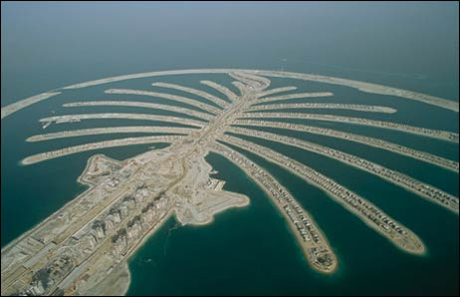
Haliç: Gel gitin etkili olduğu okyanusun kıyılarında, suların
çekilmesi akarsuyun ağzını genişletir ve akarsuyun ağzına
doğru girinti yapar.

Slide 9
BİRİKTİRME ŞEKİLLERİ
Kıyı Oku
Tombolo
Lagün

Slide 10
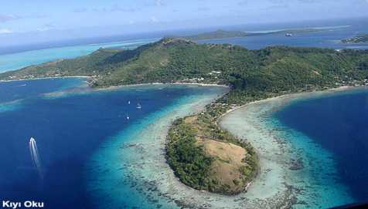
Kıyı Oku: Dalga ve akıntıların kıyıdan taşıdıkları maddeleri küçük koylarda biriktirmesiyle oluşan, bir ucu karaya bağlı ve deniz doğru ok şeklinde uzanan yığıntılardır.

Slide 11
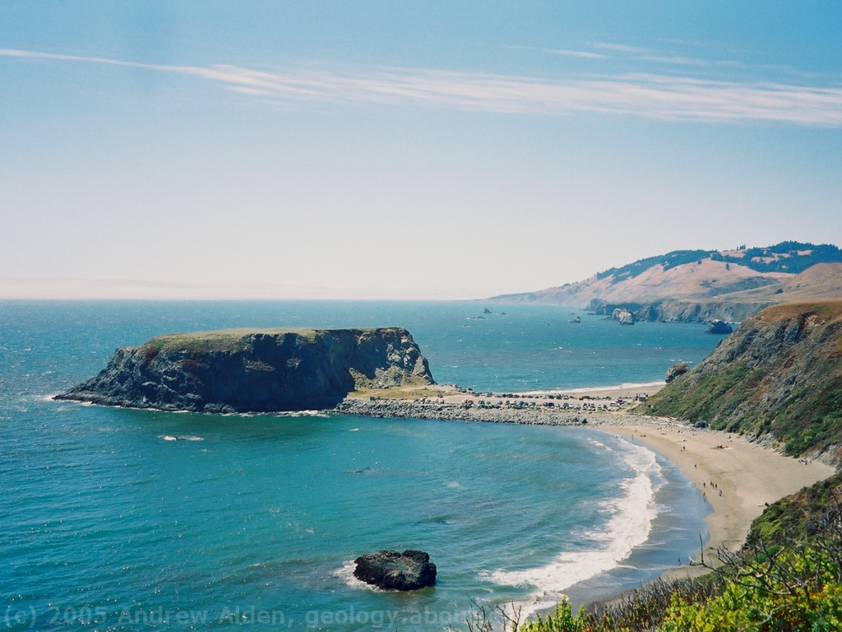
Tombolo: Kıyı okları karaya yakın adalara doğru
oluştuklarında, zamanla ada ile ana kara birbirine bağlanır.
Oluşan bu şekle tombolo denir.

Slide 12
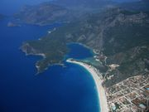
Lagün:Kıyı kordonu bir koyun önünü kapatacak şekilde gelişirse kıyı kordonu gerisinde
lagün oluşur.

